Slide 1
Unità 11
Restaurazione e moti rivoluzionari

Slide 2
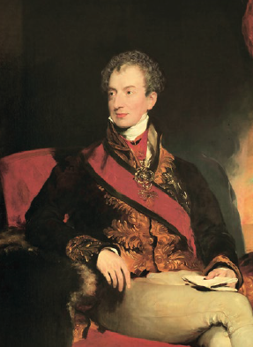
1 Il Congresso di Vienna
Nel 1814 le potenze che avevano sconfitto l’esercito di Napoleone, ovvero Austria, Prussia, Russia e Regno Unito, si riunirono a Vienna in un grande congresso internazionale per ridefinire gli equilibri tra gli Stati europei. Protagonista e principale promotore del Congresso di Vienna fu il principe Metternich, ministro degli Esteri austriaco. Anche la Francia partecipò al Congresso, rappresentata dal ministro Talleyrand, collaboratore di Napoleone e responsabile del ritorno al potere dei Borbone.
L’obiettivo del Congresso di Vienna era quello di restaurare la situazione politica precedente allo scoppio della Rivoluzione francese e alla nascita dell’Impero di Napoleone, riaffermando la legittimità dei sovrani europei usurpati del trono e ridefinendo i confini e gli equilibri di potere fra i diversi Stati europei.

Slide 3
Diversi furono i cambiamenti introdotti dal Congresso di Vienna:
vennero creati degli Stati cuscinetto lungo il confine orientale della Francia, che grazie al principio di legittimità riuscì a mantenere i propri confini;
le potenze vincitrici contro Napoleone si espansero: la Russia acquisì la Polonia e la Finlandia; la Prussia ottenne la Sassonia e i territori vicini al Reno; l’Austria, infine, il Veneto e la Lombardia;
al posto del Sacro romano impero germanico nacque la Confederazione germanica, formata da 39 Stati e retta dall’imperatore d’Austria;
il Regno Unito ottenne tutte le colonie francesi, spagnole e olandesi;
Belgio, Olanda e Lussemburgo si unirono nel Regno dei Paesi Bassi;
sul trono di Spagna tornò Ferdinando VII di Borbone;
nel Centro Italia furono restaurati il Granducato di Toscana e i Ducati di Parma, Piacenza, Massa, Modena e Reggio, affidati a parenti della dinastia asburgica, e lo Stato pontificio riacquisì i confini precedenti, ma fu posto sotto il controllo dell’esercito austriaco; nel Sud Italia i Regni di Napoli e Sicilia vennero uniti nel Regno delle Due Sicilie, affidato a Ferdinando IV di Borbone; l’unico Stato in Italia che rimase autonomo fu il Regno di Sardegna.

Slide 4
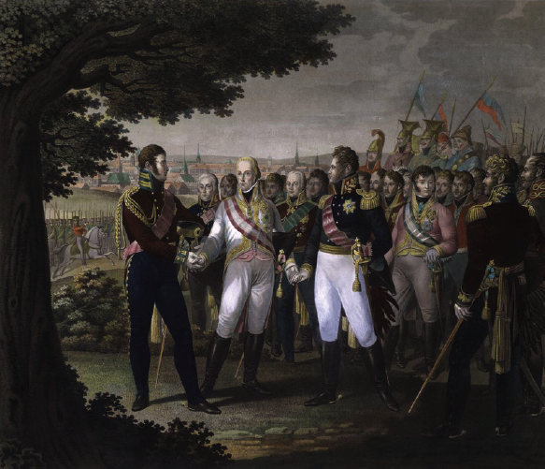
Nel 1815, con l’intento di fermare sul nascere ogni possibile insurrezione liberale, difendere la religione cristiana e mantenere gli equilibri stabiliti a Vienna, nacque una coalizione di stampo politico e militare: la Santa Alleanza, formata da Austria, Prussia e Russia. A queste tre potenze si unirà anche il Regno Unito nella Quadruplice Alleanza.

Slide 5
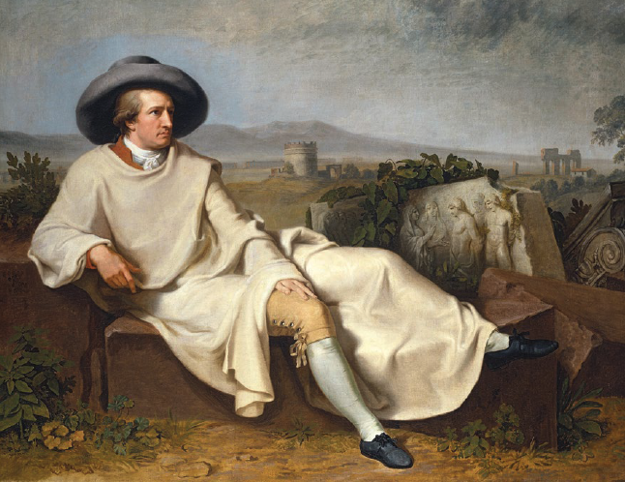
2 Il Romanticismo
Il Romanticismo fu una nuova corrente culturale che nacque in Germania e si diffuse in tutta Europa nel corso dell’Ottocento. Temi caratteristici delle opere artistiche del periodo furono l’affermazione del valore del sentimento, l’amore per la patria, l’interesse per le tradizioni locali e la rivalutazione dello spirito religioso. Esponenti importanti del Romanticismo furono Johann Wolfgang Goethe, Johann Gottfried Heder e Johann Christoph Friedrich Schiller in Germania; Victor Hugo e Madame de Staël in Francia; Alessandro Manzoni, Ugo Foscolo e Giacomo Leopardi in Italia.

Slide 6
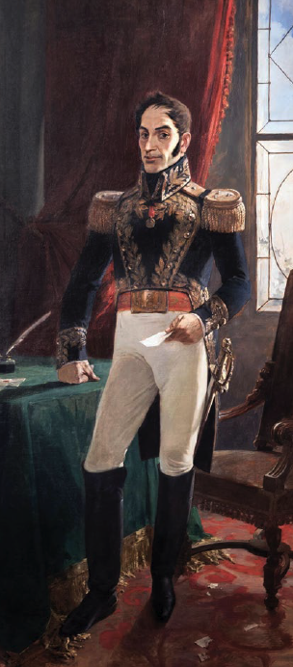
3 Insurrezioni in America
Mentre in Europa imperversavano le guerre napoleoniche, anche in America, in particolare nei territori coloniali di Spagna e Portogallo, scoppiarono insurrezioni che in breve tempo portarono alla nascita di nuovi Stati indipendenti.
Tra il 1811 e il 1825, in America meridionale ottennero l’indipendenza dalla Spagna il Venezuela, l’Argentina, la Bolivia, la Colombia, il Cile, il Perù e il Paraguay. Tra i personaggi che guidarono le insurrezioni contro la madrepatria ci furono due generali: Simón Bolívar e José de San Martín. Nel 1822 il Brasile ottenne l’indipendenza dal Portogallo.
Più a nord, anche il Vicereame spagnolo più antico crollò quando il Messico ottenne l’indipendenza nel 1821, seguito da altri Stati dell’America centrale, come Guatemala, Honduras, Costa Rica, Nicaragua ed El Salvador.

Slide 7
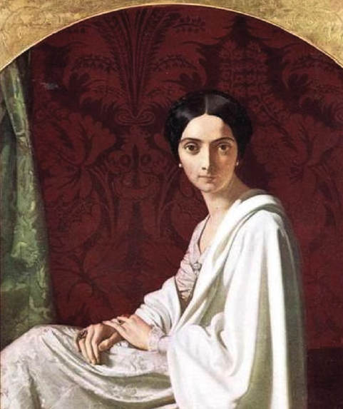
4 I moti liberali del 1820-21
Chi si opponeva ai governi assolutistici e all’ordine restaurato dal Congresso di Vienna perseguiva ideali liberali e rivendicava in particolare la promulgazione di Costituzioni che limitassero il potere del sovrano e garantissero le libertà fondamentali a tutta la popolazione, aspirando in alcuni casi all’indipendenza della propria patria e in altri all’instaurazione della repubblica nel proprio Paese.
Dal momento che in gran parte degli Stati era vietata ogni forma di dissenso, alcuni cittadini che si opponevano al governo in carica iniziarono a organizzarsi in società segrete: tra queste le più diffuse furono la Carboneria, i Comuneros, gli Adelfi, i Cavalieri della fede e la Società delle Giardiniere.

Slide 8
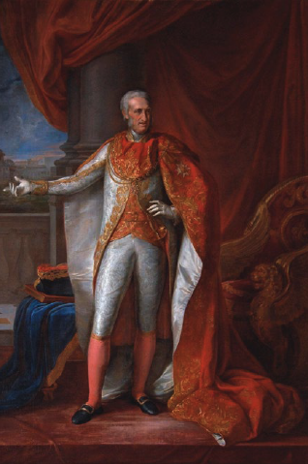
A partire dal 1820 scoppiarono moti liberali in diversi Stati europei. Le prime rivolte si verificarono in Spagna, dove alcune truppe dell’esercito, che si stavano imbarcando al porto di Cadice per andare a sedare le insurrezioni nelle colonie in America meridionale, si rifiutarono di partire; gli insorti ottennero il ripristino della carta costituzionale del 1813, un Parlamento e un Governo di liberali moderati. Anche nel Regno delle Due Sicilie scoppiarono moti: a Napoli gli insorti ottennero una costituzione simile a quella ottenuta dai patrioti spagnoli e a Palermo, invece, il popolo appoggiato dai nobili locali rivendicavano maggiore autonomia. Nel 1821 fu la volta del Regno di Sardegna, in cui gli insorti guidati dal conte Santorre di Santarosa volevano una costituzione e la liberazione del Lombardo-Veneto dal dominio austriaco per ampliare lo Stato sabaudo.

Slide 9
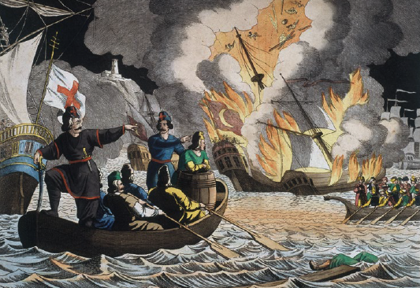
Un caso particolare fu rappresentato dalla Grecia, che faceva parte dell’Impero ottomano. Qui gran parte della popolazione si ribellò al dominio ottomano e grazie al sostegno di altre potenze europee, come Russia, Francia e Regno Unito, e all’appoggio di intellettuali stranieri favorevoli alla causa greca, come il poeta inglese Lord Byron e il conte Santorre di Santarosa, dopo lunghi anni di scontri, nel 1830 la Grecia ottenne l’indipendenza.
Infine, nel 1825 anche a San Pietroburgo, nell’Impero russo, alcuni militari affiliati in società segrete insorsero contro lo zar al fine di ottenere una costituzione. Tuttavia, l’insurrezione decabrista venne duramente repressa.

Slide 10
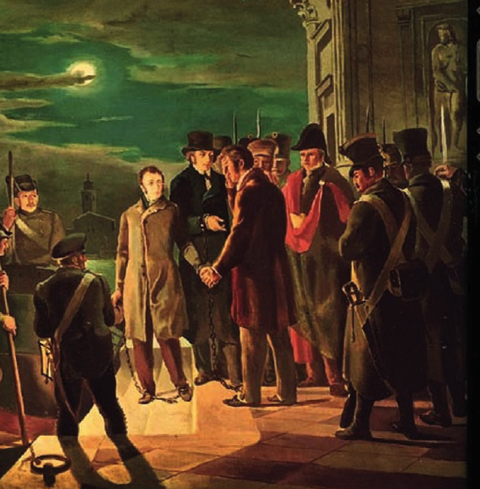
5 La repressione della Santa Alleanza
I moti in Spagna, nel Regno delle Due Sicilie e nel Regno di Sardegna, nonostante l’iniziale successo, vennero duramente repressi dall’intervento della Santa Allenza: le costituzioni concesse furono abolite, i sovrani legittimi tornarono al potere e i liberali che avevano sostenuto e partecipato alle rivolte furono perseguitati e arrestati.
Le ragioni del fallimento dei moti del 1820-21 nella Penisola Italiana furono:
lo scarso coinvolgimento del popolo;
la divisione interna al fronte per l’indipendenza tra liberali da una parte e democratici dall’altra.

Slide 11
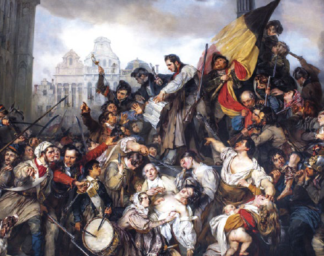
6 I moti del 1830-31
Tra il 1830 e il 1831 altri moti scoppiarono in Europa:
in Francia crollò il governo autoritario di Carlo X, venne instaurata la monarchia parlamentare e salì al trono Luigi Filippo d’Orléans;
in Belgio i patrioti, grazie al sostegno di Francia e Regno Unito, ottennero l’indipendenza del Paese;
in Polonia, invece, il movimento indipendentista venne duramente represso dall’Impero russo;
nel Centro Italia diverse città insorsero e diedero vita allo Stato delle Province Unite. Tuttavia, a causa delle divisioni tra liberali e democratici e del mancato appoggio da parte di Francia e Regno Unito, il progetto politico naufragò e i moti vennero repressi dall’esercito austriaco.

Slide 12
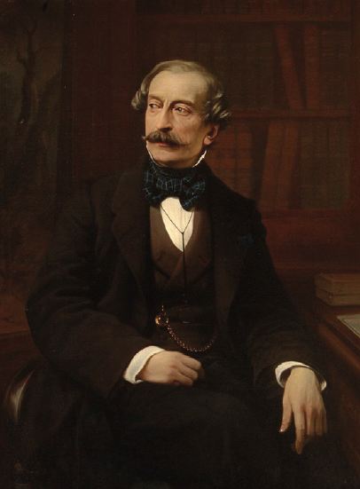
7 Mazzini e la Giovine Italia
Nel 1831 Giuseppe Mazzini, esule in Francia, fondò la Giovine Italia, un’organizzazione politica non segreta che aveva come obiettivo principale la liberazione dell’Italia dall’occupazione straniera e la fondazione di uno Stato repubblicano. In seguito Mazzini fonderà anche la Giovine Europa con l’intento di promuovere la nascita di una Confederazione europea di Stati in grado di collaborare per raggiungere obiettivi comuni.
In Italia esistevano anche altri esponenti politici di idee più moderate rispetto a Mazzini, che aspiravano all’indipendenza del Paese. Tra questi Vincenzo Gioberti, che proponeva l’unione degli Stati italiani in una federazione guidata dal papa, posizione questa di Gioberti definita neoguelfismo, Cesare Balbo e Massimo d’Azeglio, che sostenevano il progetto di un’Italia unita e indipendente governata dalla dinastia sabauda, e infine Carlo Cattaneo e Giuseppe Ferrari, che erano favorevoli alla nascita di una federazione repubblicana, in cui ogni territorio avrebbe mantenuto la propria autonomia.

Slide 13
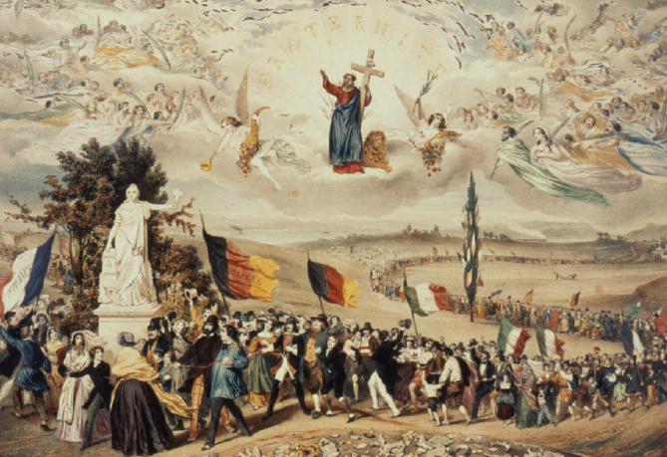
8 Il 1848 in Europa
Nel 1848 l’intera Europa fu interessata da una nuova ondata di moti insurrezionali, che coinvolsero numerose città e furono caratterizzati da una diffusa partecipazione popolare, tanto da parlare di “primavera dei popoliˮ. A differenza dei moti del 1820-21 e del 1830-31, infatti, ai moti del 1848 non parteciparono solo gruppi di patrioti ma anche ampi strati della popolazione cittadina e contadina per rivendicare migliori condizioni di vita e lavoro. Inoltre, accanto alle richieste di stampo liberale acquisirono maggiore rilevanza quelle di tipo democratico, come l’estensione del diritto di voto.

Slide 14
Nella Confederazione elvetica le proteste contro la monarchia e il sistema elettorale censitario sfociarono in una guerra civile che vide contrapposti cattolici e protestanti, alleati con il Regno Unito. La guerra terminò con la vittoria dei protestanti e l’istituzione del suffragio universale maschile.
Nel Regno Unito la popolazione irlandese, colpita duramente da una grave carestia, iniziò a protestare per migliori condizioni di vita e numerosi irlandesi emigrarono negli Stati Uniti.
In Francia il diffuso malcontento verso le politiche di Luigi Filippo d’Orléans causarono una nuova insurrezione popolare. L’episodio che diede inizio alla rivolta fu la decisione del primo ministro François Guizot di vietare i cosiddetti “banchetti pubbliciˮ, ovvero le riunioni in cui si incontravano gli oppositori politici. Quindi la popolazione insorse e, dopo manifestazioni e aspri scontri per le strade di Parigi, il re Filippo Luigi d’Orléans abbandonò la città.
Dopo la fuga del re, venne proclamata la Seconda repubblica e subito vennero adottati importanti provvedimenti: furono create fabbriche nazionali, in cui trovarono occupazione numerosi disoccupati; venne stabilito un numero massimo di ore lavorative all’interno delle fabbriche; vennero abolite la schiavitù nelle colonie e la pena di morte per i reati politici; venne introdotto il suffragio universale maschile; vennero garantite la libertà di stampa, di riunione e di associazione; vennero ripartite le tasse in modo proporzionale al reddito.

Slide 15
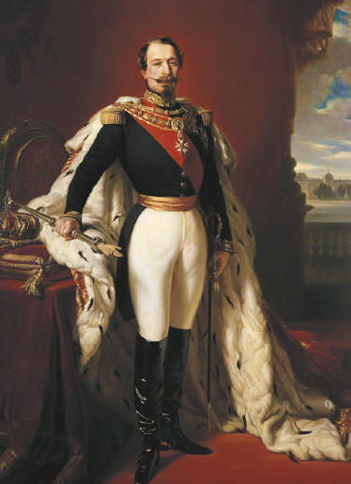
Tuttavia, alle nuove elezioni per eleggere un’Assemblea costituente prevalsero le forze liberali e conservatrici, appoggiate dalla borghesia, su quelle democratiche. La nuova ondata di protesta a sostegno dei democratici venne duramente repressa e furono revocati la maggior parte dei provvedimenti appena attuati dal governo provvisorio. In seguito venne emanata una nuova Costituzione che prevedeva l’elezione popolare del presidente della Repubblica, conferendogli inoltre maggiori poteri. Venne eletto presidente Luigi Napoleone Bonaparte, nipote di Napoleone Bonaparte, che fece arrestare gli oppositori politici democratici e repubblicani a capo delle rivolte e attuò misure illiberali contro ogni forma di dissenso.
Nel 1851, al termine del suo mandato, Luigi Napoleone attuò un colpo di Stato. Dopo aver ordinato all’esercito di occupare l’aula dell’Assemblea nazionale, decise di indire un plebiscito per rimanere alla guida del Paese. Luigi Napoleone restò così al potere assumendo la carica di imperatore con il nome di Napoleone III.

Slide 16
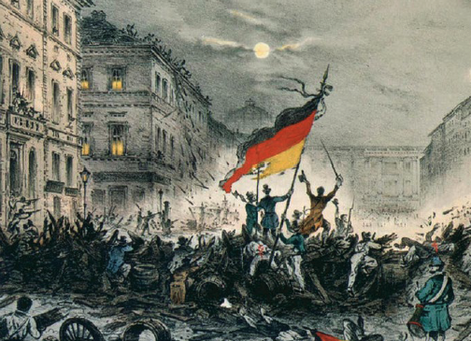
I moti del 1848 si diffusero anche in Germania e nell’Impero: nella Confederazione germanica e in Prussia le rivendicazioni dei liberali borghesi, che chiedevano una costituzione, l’unificazione degli Stati tedeschi e un maggiore coinvolgimento nelle questioni politiche, si intrecciarono con quelle della classe operaia e dei contadini per migliori condizioni di vita e lavoro; nell’Impero asburgico, invece, scoppiarono rivolte indipendentiste da parte di ungheresi, cechi, croati e moldavi. In tutti questi territori, nonostante la concessione di carte costituzionali e l’abolizione degli obblighi feudali e del lavoro servile per le masse contadine, i regimi monarchici riuscirono a restare saldamente al potere.

Slide 17
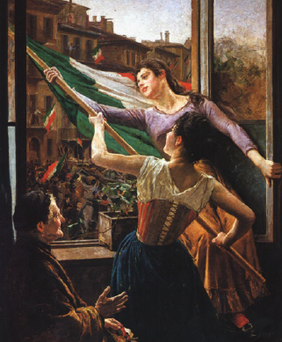
9 Il 1848 in Italia
In alcuni Stati italiani i sovrani attuarono riforme moderate per assicurarsi l’appoggio della popolazione e non compromettere la stabilità politica. Così successe nello Stato pontificio con papa Pio IX e nel Granducato di Toscana.
A Palermo, invece, scoppiò una rivolta da parte della popolazione che non solo rivendicava una carta costituzionale ma anche l’indipendenza dal resto del Regno.
Nel Regno di Sardegna il re Carlo Alberto di Savoia concesse una Costituzione: il 4 marzo 1848 venne emanato lo Statuto albertino.
Nel Lombardo-Veneto le città di Venezia e Milano si ribellarono al domino austriaco: nella prima i rivoluzionari proclamarono la nascita della Repubblica di Venezia; nella seconda i cittadini, dopo cinque giorni di scontri per le strade della città, noti come le Cinque giornate di Milano, tra il 18 e il 22 marzo, costrinsero alla resa l’esercito austriaco del maresciallo Radetzky e, in seguito, diedero vita a un governo provvisorio guidato dai moderati.

